Slide 1
Роль химии в Великой Отечественной войне
Выполнила
ученица 10 класса
Дорофеева Екатерина
Руководитель
учитель химии и биологии
Калинина Л. Н.
МБОУ СОШ с. Святославка
2014-2015 учебный год

Slide 2
Актуальность:
Приближается 70-летие Победы в Великой Отечественной Войне, и важно знать роль не только солдат в этой войне, но и роль ученых, а именно ученых-химиков
Цель:
Узнать роль химии в Великой Отечественной войне
Узнать имена и вклад ученых химиков в войну 1941-1945 гг.

Slide 3
1. Направления научных разработок
1. Содействие развитию металлургической, машиностроительной и оборонной промышленности в создании металлов и сплавов специального назначения, продуктов органического синтеза спецназначения (прочная броня, пластмассы и др.);
2. Создание боеприпасов и
других составов специального
назначения (зажигательные
смеси, топливо для ракетных
установок и т.п.);

Slide 4
1. Направления научных разработок
3. Создание специальных пищевых, медицинских и технических препаратов, обеспечивающих решение специфических задач, постоянно выдвигаемых в условиях войны;
4. Поиск новых видов сырья и энергии; резкое увеличение производства отдельных видов чёрной и цветной металлургии, нефтяной, химической и электротехнической
промышленности,
строительных
материалов.

Slide 5
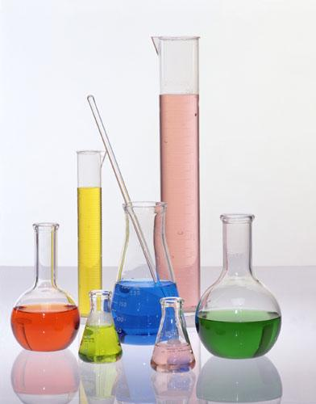
2. Ученые-химики времен Великой Отечественной войны

Slide 6
И. Я. Постовский
В годы Великой Отечественной войны многие тысячи раненых обязаны своим спасением сульфаниламидным препаратам, обладающим противомикробными, антибактериальными свойствами. Ученый, работавший в области органической химии, Исаак Яковлевич Постовский в конце 1930-х гг. синтезировал большую серию сульфаниламидных препаратов, общая формула которых:

Slide 7
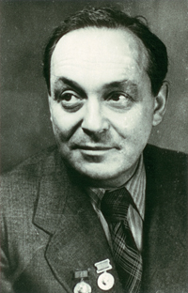
И. Я. Постовский
Организовал производство сульфаниламидных препаратов на Свердловском химическом заводе. В это же время для лечения длительно незаживающих ран Постовским была предложена комбинация сульфамидных препаратов с бентонитовой глиной

Slide 8
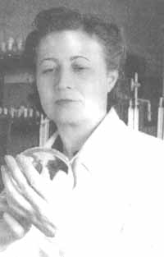
З. В. Ермольева
В Советском Союзе впервые пенициллин был синтезирован ученым-микробиологом Зинаидой Виссарионовной Ермольевой в 1942 г. Величайшей ее заслугой является то, что она активно участвовала в организации промышленного производства и внедрения в медицинскую практику этого антибиотика.

Slide 9
«Рождение» пенициллина послужило импульсом для создания других антибиотиков. Так, советский биолог Георгий Францевич Гаузе вместе с женой – ученым-химиком Марией Георгиевной Бражниковой – в годы войны синтезировал первый оригинальный советский антибиотик – грамицидин С.
Благодаря противомикробному действию антибиотиков во время войны и в мирное время были спасены десятки тысяч жизней при таких опасных заболеваниях, как газовая гангрена, столбняк, менингит, септические инфекции.

Slide 10
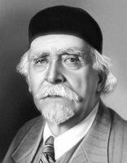
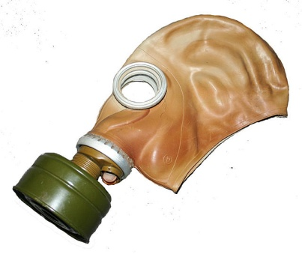
Н.Д.Зелинский
Еще в годы первой мировой войны Николай Дмитриевич Зелинский предложил использовать для адсорбции ядовитых газов активированный уголь. Изобретенный Зелинским противогаз оказался наилучшимиз всех известных средств защиты. В начале Великой Отечественной войны академик Зелинский усовершенствовал противогаз.

Slide 11
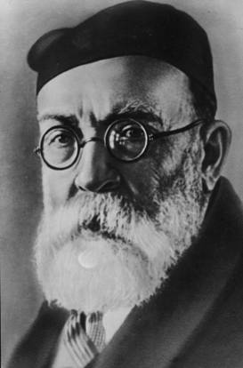
А. Е. Фаворский
Для производства резины необходим каучук. В военные годы академик Алексей Евграфович Фаворский нашел оригинальный путь получения изопренового синтетического каучука из угля и воды. Формула изопренового каучука:

Slide 12
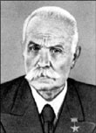
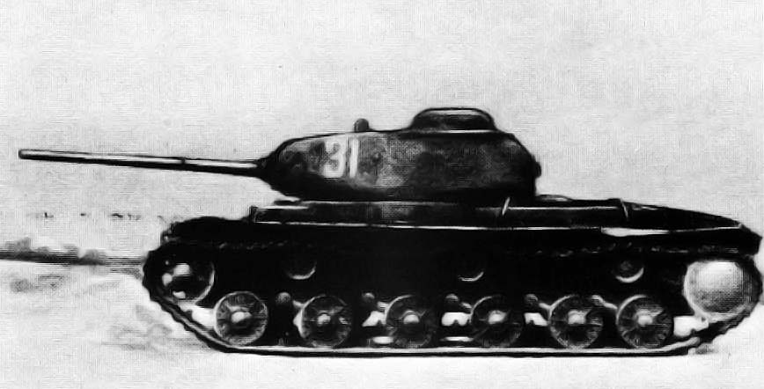
Е.О.Патон
Зимой 1941 г. под руководством академика Е.О.Патона был разработан скоростной метод автоматической сварки под флюсом. Сварка стальных конструкций этим методом позволила быстро наладить на Урале производство танков Т-34. Эти танки имели лучшую подвижность, проходимость, большой запас хода, абсолютное превосходство в броне и вооружении.

Slide 13
Роль химии в великой отечественной войне

Slide 14
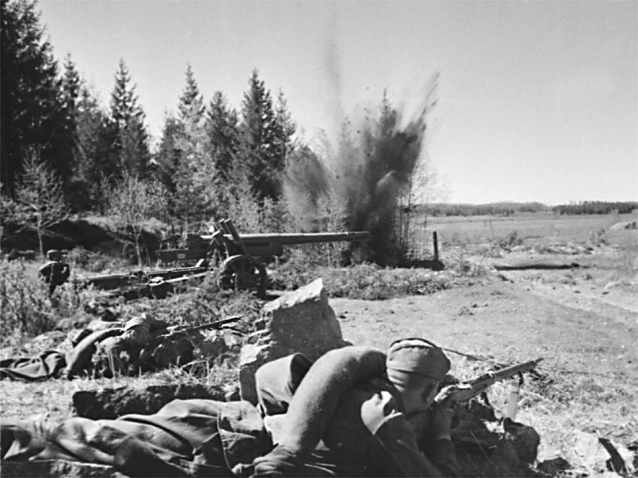
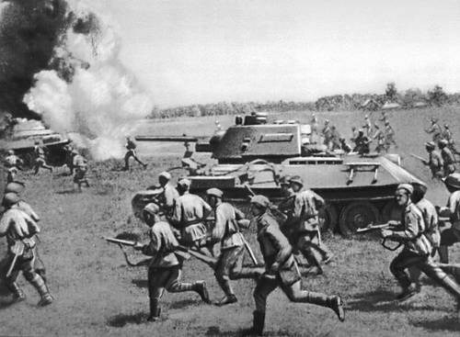
Раствор аммиака(40 %-ный) применяют для дегазации транспорта и техники, а также одежды и т.д. в условиях применения химического оружия (зарин, зоман, табун)
На основе азотной кислоты получают ряд специальных взрывчатых веществ: тринитроглицерин и динамит, нитроклетчатку, тринитрофенол, тринитротолуол и др.
Хлорид аммония применяют для наполнения дымовых шашек.

Slide 15
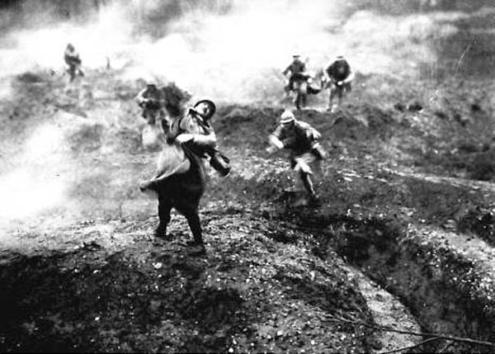
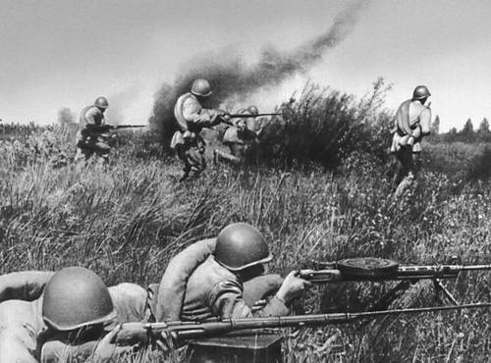
Нитрат аммония служит для производства взрывчатых веществ - аммонитов, в состав которых входят ещё и другие взрывчатые нитросоединения, а также горючие добавки. Например, в состав аммонала входит тринитротолуол и порошкообразный алюминий. Высокая теплота сгорания алюминия повышает энергию взрыва. Нитрат алюминия в смеси с тринитротолуолом (толом), даёт взрывчатое вещество аммотол. Большинство взрывчатых смесей содержат в своём составе окислитель и горючее.

Slide 16
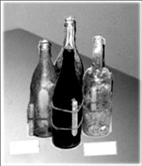
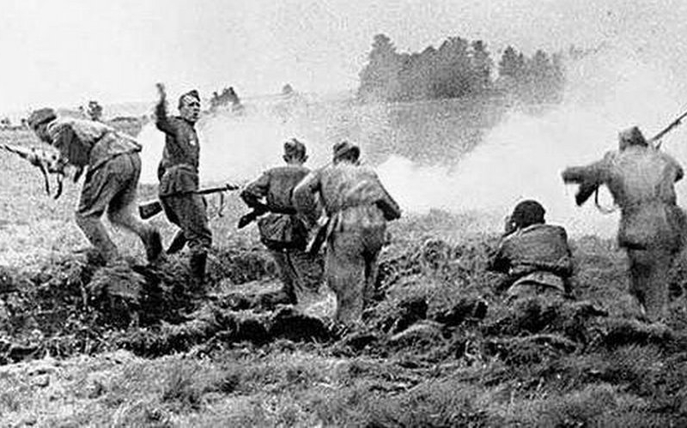
Для борьбы с танками и бронемашинами широко применяли различные зажигательные смеси. В начальный период войны применялись «зажигательные бутылки».
Наиболее эффективными оказались бутылки с самовоспламеняющейся жидкостью «КС» или «БГС». Эти жидкости имели низкую температуру кипения, время горения – 2–3 мин, температуру горения – 800–1000 °С; обильный белый дым при горении давал еще и ослепляющий эффект. Именно эти жидкости и получили широко известное прозвище «коктейль Молотова».

Slide 17
Заключение
Великая Отечественная война была смертельным противоборством производств, экономики и науки. Поэтому вместе с солдатами в 1945 г. победили рабочие, инженеры, медики и сугубо гражданские ученые-химики. И важно помнить их по именам и знать их вклад в великую победу

Slide 18
Интернет-ресурсы
www.chem-astu.ru
mous62009.siteedit.su
www.medicinarf.ru
ru.wikipedia.org
www1.lti-gti.ru
www.volgograd.ru
him.1september.ru
http://www.openclass.ru/node/117209
http://worldofteacher.com/1194-84.html

Slide 19
Содержание
Направления научных разработок
Ученые-химики времен Великой Отечественной Войны
И. Я. Постовский
З. В. Ермольева
Н.Д.Зелинский
А. Е. Фаворский
Е.О.Патон
3. Роль химии в великой отечественной войне
4. Заключение
5. Интернет-ресурсы

Slide 20
Спасибо за Победу

